Slide 1
Απαλλακτική Εργασία Τεχνολογίες Ανάπτυξης Ηλεκτρονικών Παιχνιδιών
Αναστασοπουλος Αθανασιος – Π19009

Slide 2
Περιεχόμενα
Λειτουργία Παιχνιδιού
C# scripts
Χαρακτήρες και Animations
Interface
Prefabs
Assets
Βιβλιογραφία

Slide 3
Λειτουργία Παιχνιδιού
Πλήκτρα χειρισμού
Πλήκτρα pause
Esc | Pause
W,S,A,D | Move
Space | Jump
Left Shift | Run
F | Interact
1 | Equip – Unequip Sword
LMB | Attack
Esc | Continue
F1 | Save Game
F2 | Controls
DEL | Quit to desktop

Slide 4
2. C# scripts
Health | Παρέχει ένα βασικό σύστημα υγείας για τον παίκτη και εχθρό
PlayerHealth | Χειρίζεται την ζωή, το level και την stamina του παίκτη
PlayerAttack | Υπεύθυνο για την επίθεση του παίκτη
EquipmentSystem | Εξοπλισμός του σπαθιού
Sword | Χειρίζεται την «σύγκρουση» με άλλα αντικείμενα
Enemy | Υπεύθυνο για την συμπεριφορά του εχθρού
EnemyHealth | Χειρίζεται την ζωή του εχθρού
EnemyAttack | Υπεύθυνο για την επίθεση του εχθρού
EnemySight | Ελέγχει αν ο παίκτης είναι στο οπτικό πεδίο του εχθρού
EnemyDamageDeal | Eενεργοποιεί και απενεργοποιεί το αντικείμενο DamageTrigger
DamageTrigger | Προκαλεί ζημιά στον παίκτη όταν συγκρούεται
Coin | Δίνει XP στον παίκτη
HealthOrb | Δίνει πόντους ζωής στον παίκτη
BillboardEffect | Ένα αντικείμενο είναι στραμμένο προς τον παίκτη
MainMenuManager | Ελέγχει την λειτουργία του κεντρικού μενού
PauseManager | Παύση του παιχνιδιού
NPCPatrol | Ελέγχει την συμπεριφορά περιπολίας για τους NPC
NPCWalking | Ελέγχει την συμπεριφορά περπατήματος για τους NPC
NPCWave | Ελέγχει την λειτουργία χαιρετισμού από τον NPC
FootstepsSound | Χειρισμός ήχου των βημάτων για τους NPC
Interactable | Θέτει αν ένα στοιχείο μπορεί να κάνει Interact
Interactor | Λειτουργία του interact εντός του παιχνιδιού
InteractorUI | Θέτει αν ένα στοιχείο μπορεί να κάνει Interact
TextSign | Ελέγχει την εμφάνιση μηνυμάτων από πινακίδες
DoorController | Χειρίζεται την συμπεριφορά της πόρτας
DataPersistenceManager | Aποθηκεύει και φορτώνει δεδομένα παιχνιδιού προς και από ένα αρχείο
FileDataHandler | Yπεύθυνο για την ανάγνωση και εγγραφή δεδομένων παιχνιδιού προς και από ένα αρχείο
GameData | Παρουσιάζει δεδομένα παιχνιδιού που μπορούν να αποθηκευτούν και να φορτωθούν
IDataPersistence | Oρίζει μεθόδους φόρτωσης και αποθήκευσης δεδομένων παιχνιδιού από ένα αρχείο
SerializableDictionary | Serialize και deserialize το λεξικό

Slide 5
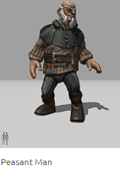
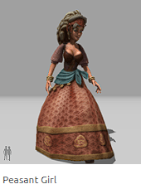
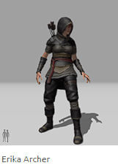
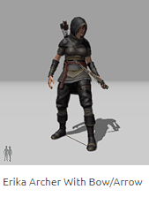
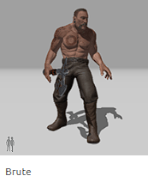
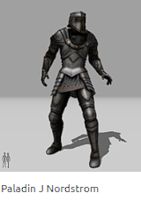
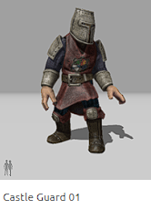
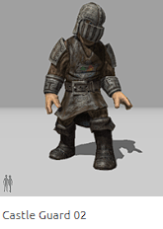
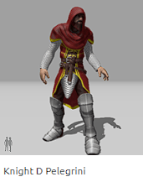
3. Χαρακτήρες και Animations
NPC Χαρακτήρες
Enemy Χαρακτήρaς

Slide 6
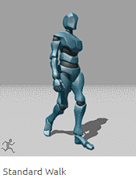
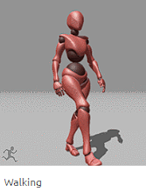
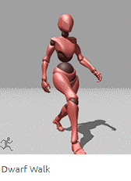
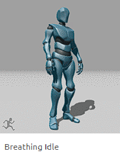
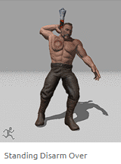
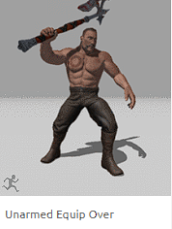
3. Χαρακτήρες και Animations
NPC Animations
Player Animation

Slide 7
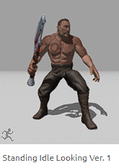
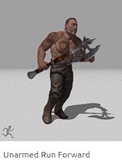
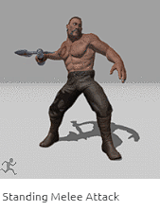
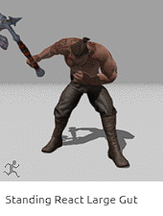
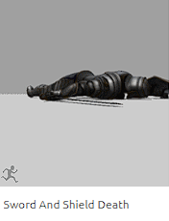
3. Χαρακτήρες και Animations
Enemy Animations

Slide 8
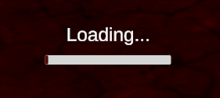
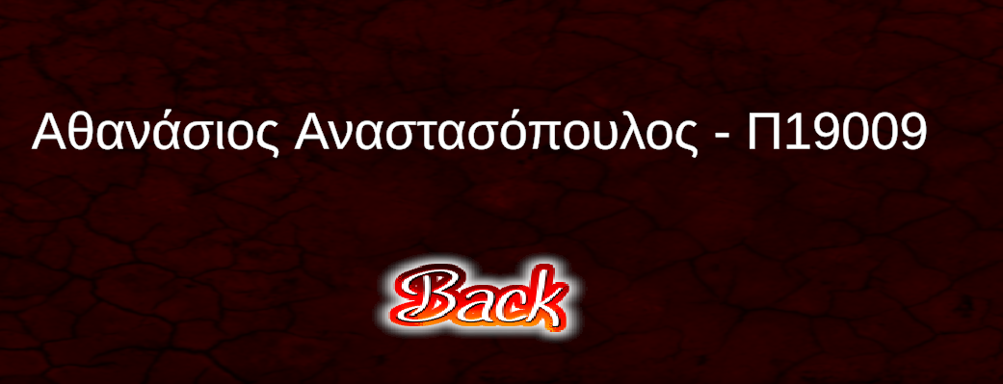
4. Interface
Κεντρικό Μενού(Main Menu)
Όταν πατιέται το New Game ή το Continue εμφανίζει ένα loading screen πριν μπει στο παιχνίδι.

Slide 9
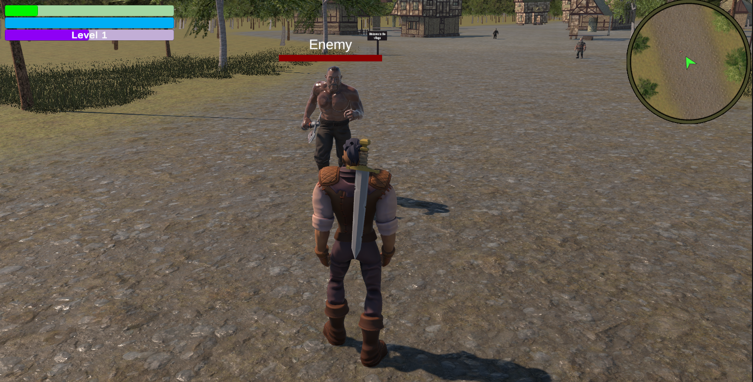
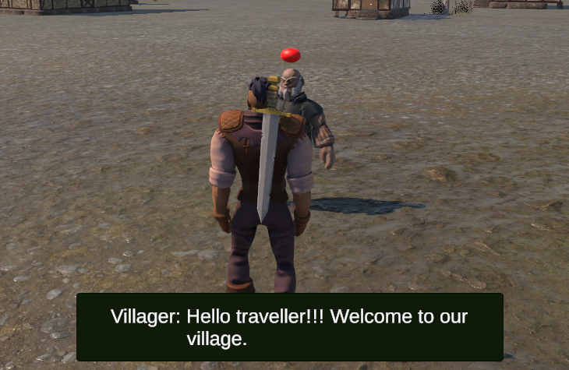

4. Interface
In-game
Health bar, stamina bar, level bar
Χάρτης
Health bar εχθρού και ένα text από πάνω του
Διάλογο
Ένδειξη για interact

Slide 10
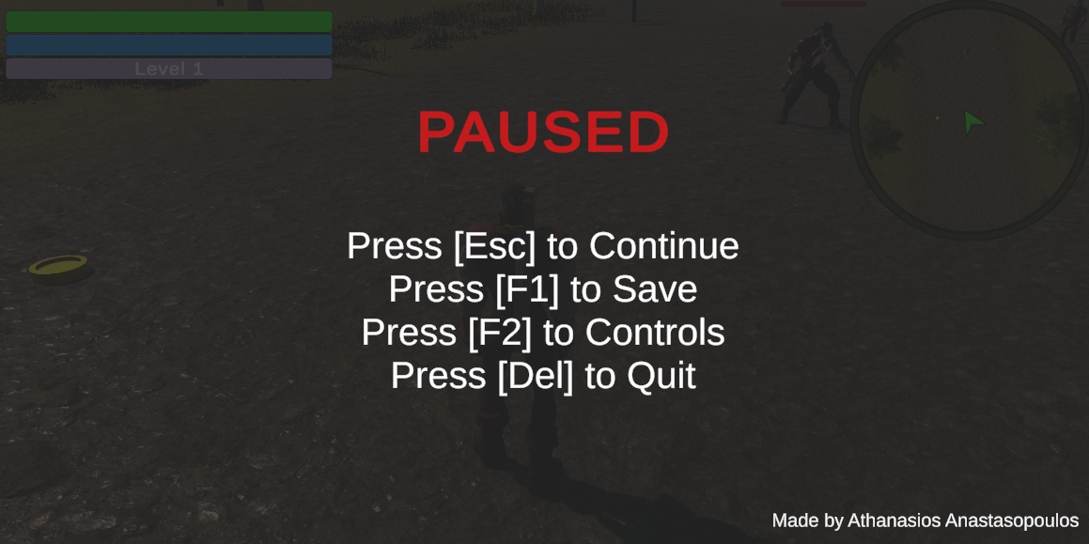
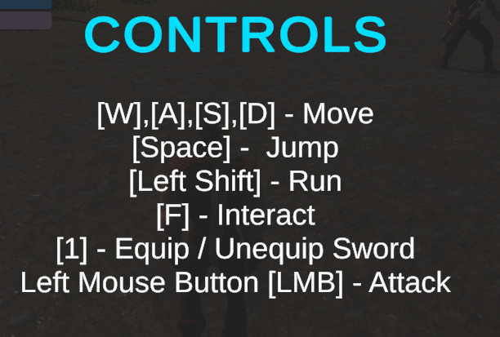
4. Interface
Pause Menu

Slide 11
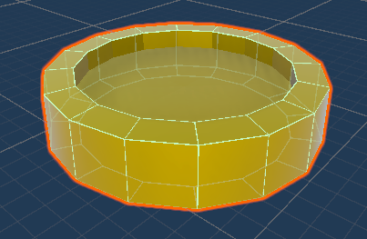
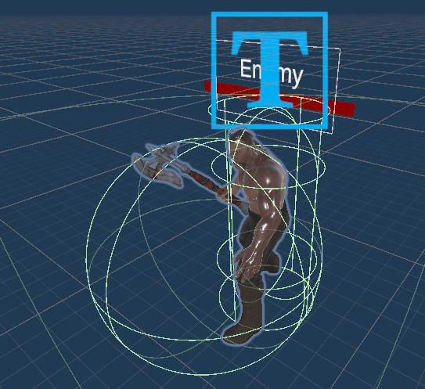
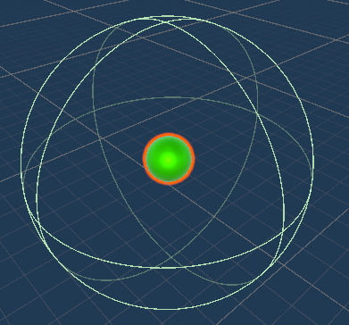
5. Prefabs
Coin
Healing Orb
DataPersistenceManager, το οποίο χρησιμοποιείται για την αποθήκευση και φόρτωση δεδομένων μεταξύ σκηνών.
Enemy

Slide 12
6. Assets
Starter Assets - Third Person Character Controller
Mobile Tree Package
FREE - Modular Character - Fantasy RPG Human Male
FREE Medieval Structure Kit
RPG Medieval Themes
Simple Water Shader URP
Terrain Sample Asset Pack
Voices – Essentials
PolygonKnights

Slide 13
7. Βιβλιογραφία
Scripts από το μάθημα
Youtube:
https://youtu.be/9ytQK2QFRQo
https://youtu.be/aUi9aijvpgs
https://youtu.be/ijVA5Z-Mbh8
ChatGTP για την επίλυση προβλημάτων

